Slide 1
2장 분할정복법 (divide-and-conquer)

Slide 2
분할정복(Divide-and-Conquer)식 설계 전략
분할(Divide): 해결하기 쉽도록 문제를 여러 개의 작은 부분으로 나눈다.
정복(Conquer): 나눈 작은 문제를 각각 해결한다.
통합(Combine): (필요하다면) 해결된 해답을 모은다.
이러한 문제 해결 방법을 하향식(top-down) 접근방법이라고 한다.

Slide 3
이분검색(binary search): 재귀적 방식
문제: 크기가 n인 정렬된 배열 S에 x가 있는지를 결정하라.
입력: 자연수 n, 비내림차순으로 정렬된 배열 S[1..n], 찾고자 하는 항목 x
출력: location, x가 S의 어디에 있는지의 위치. 만약 x가 S에 없다면 0
설계전략:
x가 배열의 중간에 위치하고 있는 항목과 같으면, x 찾음. 그렇지 않으면:
분할: 배열을 반으로 나누어서 x가 중앙에 위치한 항목보다 작으면 왼쪽에 위치한 배열 반쪽을 선택하고, 그렇지 않으면 오른쪽에 위치한 배열 반쪽을 선택한다.
정복: 선택된 반쪽 배열에서 x를 찾는다.
통합: (필요 없음)

Slide 4
이분검색(Binary Search): 재귀 알고리즘
index location (index low, index high) {
index mid;
if (low > high)
return 0; // 찾지 못했음
else {
mid = (low + high) / 2 // 정수 나눗셈 (나머지 버림)
if (x == S[mid])
return mid; // 찾았음
else if (x < S[mid])
return location(low, mid-1); // 왼쪽 반을 선택함
else
return location(mid+1, high);// 오른쪽 반을 선택함
}
}
…
locationout = location(1, n);
...

Slide 5
def bs(data,item, low, high):
이진 검색 구현
data=[1,3,5,6,7,9,10,14,17,19]
n=10
location=bs(data,17,0,n-1)
print(location)

Slide 6
[실습과제] 이분검색 알고리즘을 객체지향방법으로 구현
Class data를 정의하여, binsearch라는 method를 구현한다.
Binsearch
입력: 특정값
출력: 특정값이 있는 위치의 index. 데이터 내에 특정값이 존재하지 않을 경우 -1 return

Slide 7
합병정렬(mergesort)
문제: n개의 정수를 비내림차순으로 정렬하시오.
입력: 정수 n, 크기가 n인 배열 S[1..n]
출력: 비내림차순으로 정렬된 배열 S[1..n]
보기: 27, 10, 12, 20, 25, 13, 15, 22

Slide 8
합병정렬
알고리즘:
void mergesort (int n, keytype S[]) {
const int h = n / 2, m = n - h;
keytype U[1..h], V[1..m];
if (n > 1) {
copy S[1] through S[h] to U[1] through U[h];
copy S[h+1] through S[n] to V[1] through V[m];
mergesort(h,U);
mergesort(m,V);
merge(h,m,U,V,S);
}
}
1
h
n
mergesort
S
1
h
1
m
mergesort
U
V
mergesort
merge

Slide 9
합병(merge)
문제: 두 개의 정렬된 배열을 하나의 정렬된 배열로 합병하시오.
입력: (1) 양의 정수 h, m, (2) 정렬된 배열 U[1..h], V[1..m]
출력: U와 V에 있는 키들을 하나의 배열에 정렬한 S[1..h+m]
h+m
h
m
1
1
U
V
1
S

Slide 10
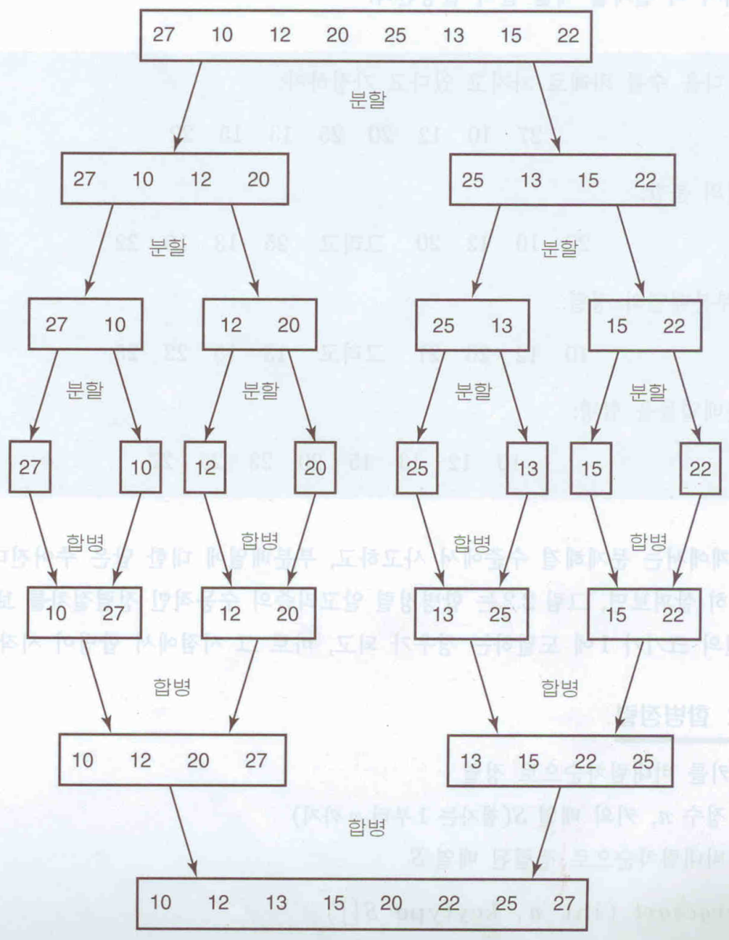
A
B
Fig 2.2 The steps done by a human when sorting with Mergesort

Slide 11
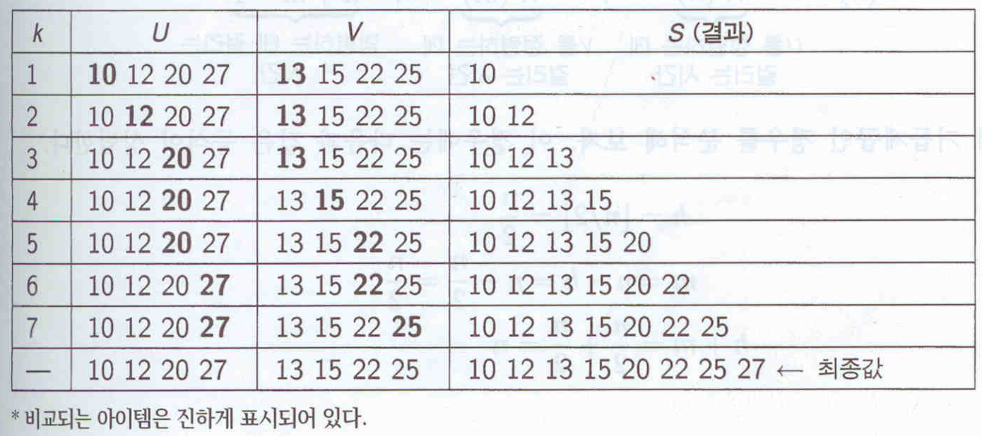
표 2.1 2개의 배열 U와 V를 하나의 배열 S로 합병하는 예

Slide 12
void merge(int h, int m, const keytype U[], const keytype V[], keytype S[]) {
index i, j, k;
i = 1; j = 1; k = 1;
while (i <= h && j <= m) {
if (U[i] < V[j]) {
S[k] = U[i];
i++;}
else {
S[k] = V[j];
j++;}
k++;
}
if (i > h)
copy V[j] through V[m] to S[k] through S[h+m];
else
copy U[i] through U[h] to S[k] through S[h+m];
}

Slide 13
def mergeSort(n, s):
구현
def merge(h,m,u,v,s):
구현
s=[3,5,2,9,10,14,4,8]
mergeSort(8,s)
print(s)

Slide 14
공간복잡도가 향상된 알고리즘
합병(merge2)
문제: 두 개의 정렬된 배열을 하나의 정렬된 배열로 합병하시오.
입력: (1) 첨자 low, mid, high,
(2) 부분 배열S[low..high], 여기서 S[low..mid]와 S[mid+1..high]는 이미 각각 정렬이 완료되어 있음.
출력: 정렬이 완료된 부분배열 S[1ow..high]

Slide 15
알고리즘:
void merge2(index low, index mid, index high) {
index i, j, k; keytype U[low..high]; // 합병하는데 필요한 지역 배열
i = low; j = mid + 1; k = low;
while (i <= mid && j <= high) {
if (S[i] < S[j]) {
U[k] = S[i];
i++;
}
else {
U[k] = S[j];
j++;
}
k++;
}
if (i > mid)
copy S[j] through S[high] to U[k] through U[high];
else
copy S[i] through S[mid] to U[k] through U[high];
copy U[low] through U[high] to S[low] through S[high];
}

Slide 16
merge2
S
sorted
sorted
merge
U
copy
S

Slide 17
추가 공간
복사는 나중에 수행
복사는 나중에 수행
A단계에 사용된 공간을 재활용
2
A
B
4 (A+B에서 사용된
공간 포함)
C
8(C를 포함)
mergesort2의 절차. Additional space is n.
총추가 공간 8

Slide 18
def mergeSort2(s, low, high):
구현
def merge2(s, low, mid, high):
구현
s=[3,5,2,9,10,14,4,8]
mergeSort2(s,0,7)
print(s)

Slide 19
빠른정렬(Quicksort)
1962년에 영국의 호아(C.A.R. Hoare)의 의해서 고안
빠른정렬(quicksort)란 이름이 오해의 여지가 있음. 왜냐하면 사실 절대적으로 가장 빠른 정렬 알고리즘이라고 할 수는 없기 때문이다. 차라리 “분할교환정렬(partition exchange sort)”라고 부르는 게 더 정확함.
보기: 15 22 13 27 12 10 20 25
빠른정렬 영상
http://csunplugged.org/sorting-algorithms/

Slide 20
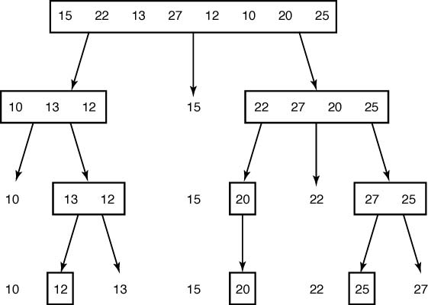
그림 2.3 빠른정렬 알고리즘의 수행절차. 부분배열은 네모로 둘러싸여 있는 데 반해, 기준 아이템은 그렇지 않다.

Slide 21
빠른정렬 알고리즘
문제: n개의 정수를 비내림차순으로 정렬
입력: 정수 n > 0, 크기가 n인 배열 S[1..n]
출력: 비내림차순으로 정렬된 배열 S[1..n]
알고리즘:
void quicksort (index low, index high) {
index pivotpoint;
if (high > low) {
partition(low,high,pivotpoint);
quicksort(low,pivotpoint-1);
quicksort(pivotpoint+1,high);
}
}

Slide 22
분할 알고리즘
문제: 빠른정렬을 하기 위해서 배열 S를 둘로 나눈다.
입력: (1) 첨자 low, high (2) S의 부분배열 (첨자는 low에서 high)
출력: 첨자 low에서 high까지의 S의 부분배열의 기준점(pivot point), pivotpoint
void partition (index low, index high, index& pivotpoint) {
index i, j;
keytype pivotitem;
pivotitem = S[low]; //pivotitem으로 첫번째 항목을 고른다
j = low;
for(i = low + 1; i <= high; i++)
if (S[i] < pivotitem) {
j++;
exchange S[i] and S[j];
}
pivotpoint = j;
exchange S[low] and S[pivotpoint];// pivotitem 값을 pivotpoint에 넣는다
}
j: pivotitem 보다 작은 그룹의 제일 우측끝 데이터의 위치
- not stable
Notes:
동일한 값에 대해서 6번 7번 값이 있다면 정렬할 때마다 6번이 7번이 되고 7번이 6번이 될 수도 있다. – not stable
정렬을 하고 나서도 동일한 값의 인덱스 순서는 같이 나와야 한다. - stable

Slide 23
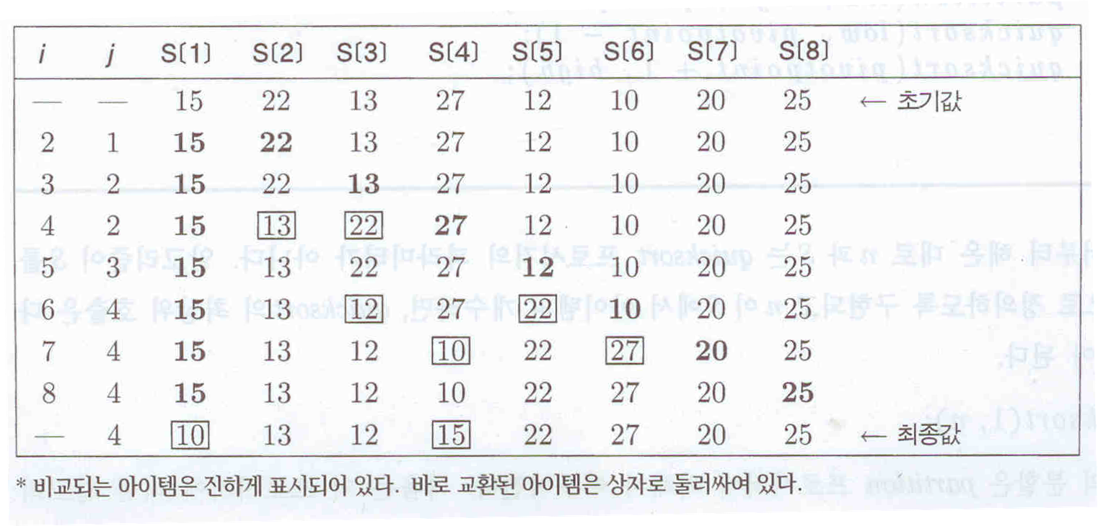
1
void partition (index low, index high,
index& pivotpoint) {
index i, j; keytype pivotitem;
pivotitem = S[low];
j = low;
for(i = low + 1; i <= high; i++)
if (S[i] < pivotitem) {
j++;
exchange S[i] and S[j];
}
pivotpoint = j;
exchange S[low] and S[pivotpoint]
}
2
3
표 2.2 partition 프로시저의 예
pivot point

Slide 24
def quickSort(s,low, high):
구현
def partition(s,low,high):
구현
s=[3,5,2,9,10,14,4,8]
quickSort(s,0,7)
print(s)

Slide 25
행렬 곱셈(matrix multiplication)
단순한 행렬곱셈 알고리즘
문제: n × n 크기의 행렬의 곱을 구하시오.
입력: 양수 n, n × n 크기의 행렬 A와 B
출력: 행렬 A와 B의 곱인 C
void matrixmult (int n, const number A[][], const number B[][],
number C[][]) {
index i, j, k;
for (i = 1; i <= n; i++)
for (j = 1; j <= n; j++) {
C[i][j] = 0;
for (k = 1; k <= n; k++)
C[i][j] = C[i][j] + A[i][k] * B[k][j];
}
}

Slide 26
쉬트라쎈(Strassen)의 방법
문제: 두 2 × 2 행렬 A와 B의 곱(product) C,
쉬트라쎈(Strassen)의 해:
여기서
시간복잡도 분석: 쉬트라쎈의 방법은 7번의 곱셈과 18번의 덧셈/뺄셈을 필요. 언뜻 봐서는 전혀 좋아지지 않았다! 그러나 행렬의 크기가 커지면 쉬트라쎈의 방법이 효율적임.

Slide 27
n × n 행렬곱셈: 쉬트라쎈의 방법
문제: n이 2의 거듭제곱이고, 각 행렬을 4개의 부분행렬(submatrix)로 나눈다고 가정하자. 두 n × n 행렬 A와 B의 곱 C:
쉬트라쎈(Strassen)의 해:
여기서

Slide 28
쉬트라쎈의 알고리즘
문제: n이 2의 거듭제곱일 때, n × n 크기의 두 행렬의 곱을 구하시오.
입력: 정수 n, n × n 크기의 행렬 A와 B
출력: 행렬 A와 B의 곱인 C
void strassen (int n, n*n_matrix A, n*n_matrix B, n*n_matrix& C) {
if (n <= 임계점)
단순한 알고리즘을 사용하여 C = A * B를 계산;
else {
A를 4개의 부분행렬 A₁₁, A₁₂, A₂₁, A₂₂로 분할;
B를 4개의 부분행렬 B₁₁, B₁₂, B₂₁, B₂₂로 분할;
쉬트라쎈의 방법을 사용하여 C = A * B를 계산;
// 되부르는 호출의 예: strassen(n/2, A₁₁+A₁₂, B₁₁+B₂₂,M₁)
}
}
용어: 임계점(threshold)이란? 두 알고리즘의 효율성이 교차하는 문제의 크기.

Slide 29
분석
단순한 방법의 시간복잡도 분석
T(n): n × n 크기의 행렬 A와 B를 곱하는데 걸리는 시간
단위연산: 곱셈하는 연산
입력크기: 행과 열의 수, n
모든 경우 시간복잡도 분석: 임계값을 1이라고 하자. (임계값은 차수에 전혀 영향을 미치지 않는다.)
재현식은
이 식을 전개해 보면,

Slide 30
쉬트라센 방법의 시간복잡도 분석 I
단위연산: 곱셈하는 연산
입력크기: 행과 열의 수, n
모든 경우 시간복잡도 분석: 임계값을 1이라고 하자. (임계값은 차수에 전혀 영향을 미치지 않는다.)
재현식은
이 식을 전개해 보면,
행렬의 크기가 2의 지수가 아닌 경우에는 크기를 2의 지수로 만들기 위해 필요한 만큼의 0 데이터를 넣는다.

Slide 31
쉬트라센방법의 시간복잡도 분석 II
단위연산: 덧셈/뺄셈하는 연산
입력크기: 행과 열의 수, n
모든 경우 시간복잡도 분석: 위에서와 마찬가지로 임계값을 1이라고 하자. 재현식은
도사정리의 3가지 중에서 1번을 이용하면 간단히 해를 구할 수 있다.

Slide 32
from numpy import *
def strassen (n, A, B, C):
구현
n = 32
A = [[5 for cols in range(n)]for rows in range(n)]
B = [[7 for cols in range(n)]for rows in range(n)]
C = array(A)@array(B)
print(C)
strassen(n, A, B, C)
print(C)

Slide 33
큰 정수 계산법
하드웨어의 용량을 초과하는 정수연산 – 천문학
정수 배열을 이용한 큰 정수의 표현
(예) 543,127 5 4 3 1 2 7
S[6] S[5] S[4] S[3] S[2] S[1]
n: 큰 정수의 숫자(digit) 개수
- 단순 곱셈은 n ²시간 걸림. 덧셈/뺄셈은 1차 시간에 수행 가능
- 1차시간 가능: u × 10^{m}, u divide 10^{m} , u mod 10^{m}
567,832 = 567 ×10³ + 832 ,
9,423,723 = 9423 ×10³ + 723
u = x × 10^{m} + y
u = x × 10^{m} + y, v = w × 10^{m} + z
u × v = (x × 10^{m} + y) ×(w × 10^{m} + z)
= xw × 10^{2m} + (xz+wy) × 10^{m} + yz
n digits
digits
digits

Slide 34
큰 정수곱셈
문제: 2개의 큰 정수 u와 v를 곱하라
입력: 큰 정수 u와 v, 크기 n
출력: prod(u와 v의 곱)
large_integer prod(large_integer u, large_integer v){
large_integer x, y, w, z;
int n, m;
n = maximum(u의 자리수, v의 자리수);
if(u == 0 || v == 0) return 0;
else if( n <= threshold)
return 일반적인 방법으로 구한 u × v ;
else{
m = ⎣n/2⎦;
x = u divide 10^{m}; y = u mod 10^{m};
w = v divide 10^{m}; z = v mod 10^{m};
return prod(x, w) × 10^{2m} +
(prod(x, z)+prod(w, y)) × 10^{m} + prod(y, z);
}
}

Slide 35
prod 최악의 경우 시간복잡도 분석:
단위연산: 덧셈, 뺄셈, divide 10^{m},mod 10^{m},×10^{m}
입력크기: 정수의 자리수, n
n이 2의 거듭제곱 형태라고 가정
덧셈, 뺄셈, divide 10^{m},mod 10^{m},×10^{m} 에 있는 1차시간 연산은 모두 cn으로 표시
s=threshold보다 작거나 같은 문제크기. W(s)의 단위연산 횟수는 0
Appendix Theorem B.5
The Master Theorem

Slide 36
개선된 방법:
이전 방법에서는 xw, xz+yw, yz의 계산 필요 ➔ 4회의 곱셈
개선방법: r 계산 추가
r = (x+y) ×(w+z)=xw+(xz+yw)+yz
xz+yw = r – xw – yz
(1) ① 계산 수행
(2) ②, ③ 계산 : xw, yz 구함
(3) r의 값에서 ②, ③의 계산 결과를 빼줌 : xz+yw 구함
- 결과적으로 xw, xz+yw, yz을 계산하는데, 덧셈/뺄셈의 회수는 증가지만, 곱셈은 3회 필요
①
②
③
u × v = (x × 10^{m} + y) ×(w × 10^{m} + z)
= xw × 10^{2m} + (xz+wy) × 10^{m} + yz

Slide 37
큰 정수곱셈2
문제: 2개의 큰 정수 u와 v를 곱하라
입력: 큰 정수 u와 v, 크기 n
출력: prod2(u와 v의 곱)
large_integer prod2(large_integer u, large_integer v){
large_integer x, y, w, z, r, p, q;
int n, m;
n = maximum(u의 자리수, v의 자리수);
if(u == 0 || v == 0) return 0;
else if( n <= threshold)
return 일반적인 방법으로 구한 u × v ;
else{
m = ⎣n/2⎦;
x = u divide 10^{m}; y = u mod 10^{m};
w = v divide 10^{m}; z = v mod 10^{m};
r = prod2(x+y,w+z);
p = prod2(x, w);
q = prod2(y, z);
return p×10^{2m} + (r–p-q)×10^{m} + q;
}
}

Slide 38
prod2 최악의 경우 시간복잡도 분석:
prod2(x+y, w+z) n/2 ≤ 입력크기 ≤ n/2+1
prod2(x, w) n/2
prod2(y,z) n/2

Slide 39
def prod2(a,b):
구현
a=1234567812345678
b=2345678923456789
print(prod2(a,b))
print(a*b)

